Slide 1
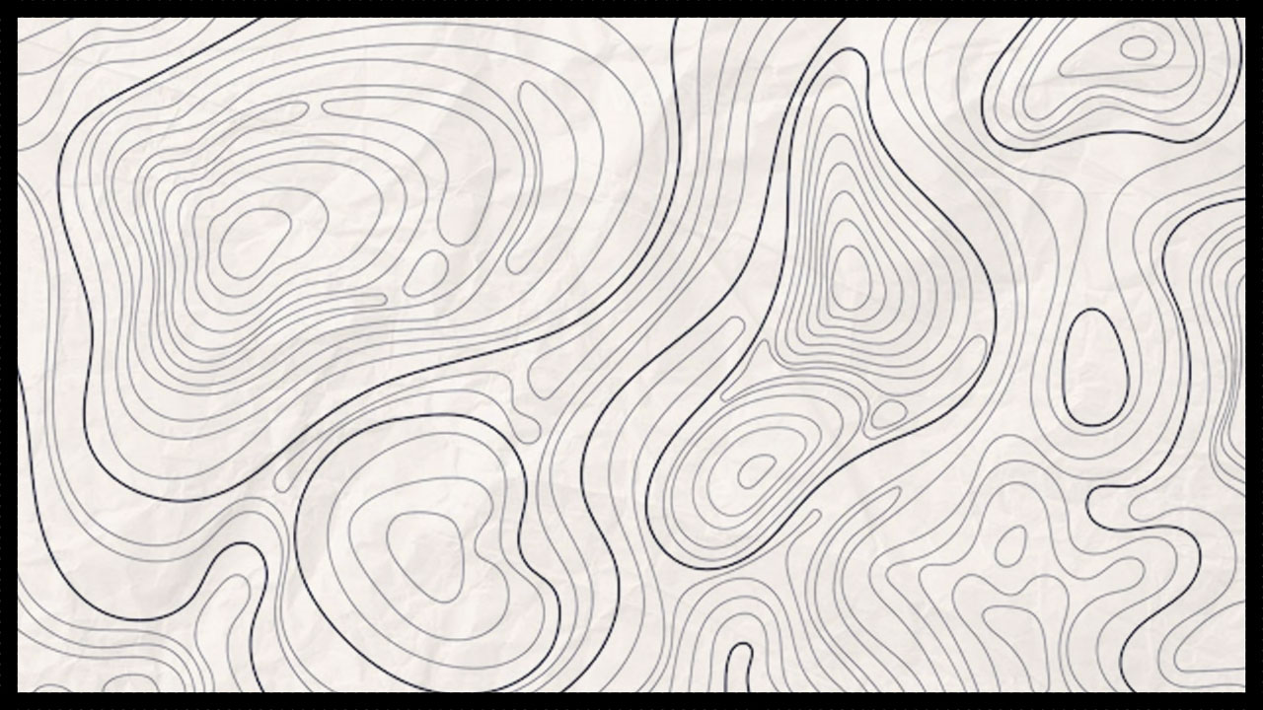
TOPOGRAFIA E O PLANO TOPOGRÁFICO
Altimetria
PROFESSOR MARCOS BRITTO

Slide 2
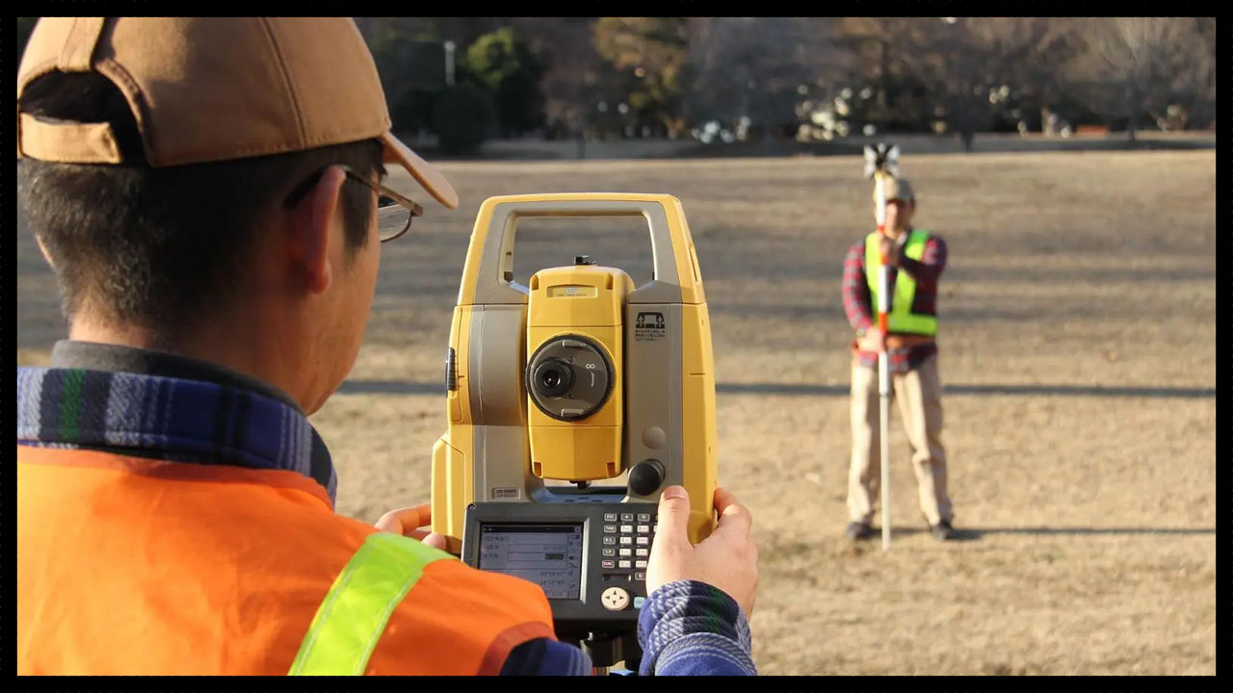
NA AULA PASSADA... (PLANIMETRIA)
Levantamento topográfico.
Notes:
Altimetria: determinação do levantamento de dados referentes às alturas dos pontos do terreno e a sua representação.

Slide 3

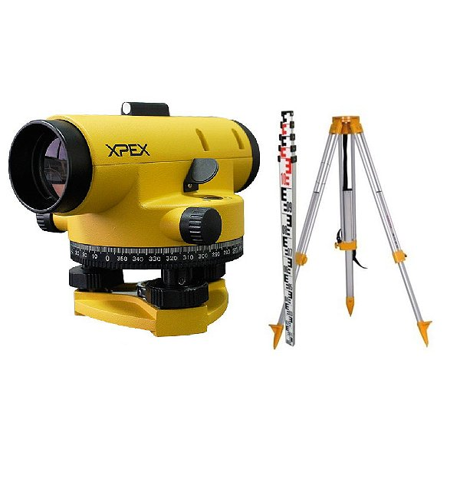
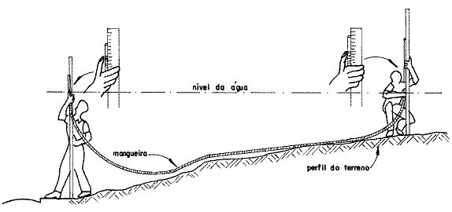
INTRODUÇÃO À ALTIMETRIA
A altimetria é uma técnica de medição que permite determinar a altitude ou elevação de um ponto em relação a um nível de referência. Na topografia, a altimetria é fundamental para a elaboração de mapas e plantas topográficas, pois permite representar com precisão as variações de relevo do terreno.
Notes:
A altimetria é uma técnica fundamental para a topografia e para a cartografia, permitindo a representação precisa das variações de relevo do terreno. Na arquitetura e urbanismo, a altimetria é uma ferramenta indispensável para a elaboração de projetos, permitindo avaliar as condições do terreno e identificar as melhores soluções para a construção de edifícios e infraestruturas.
Por isso, é fundamental que os estudantes de arquitetura e urbanismo tenham conhecimento sobre a altimetria e suas aplicações, a fim de desenvolver projetos mais eficientes e sustentáveis, considerando as características únicas de cada terreno.

Slide 4
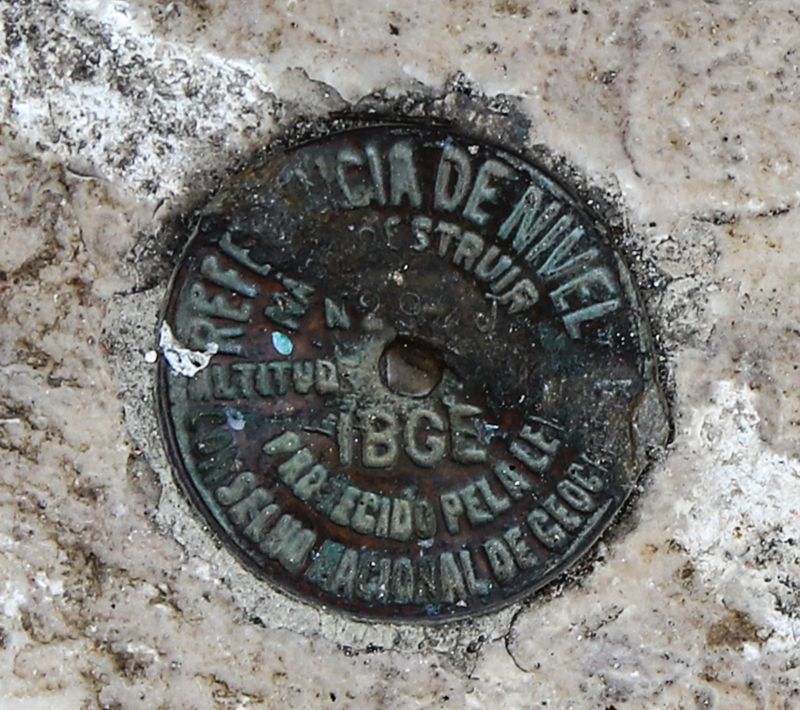
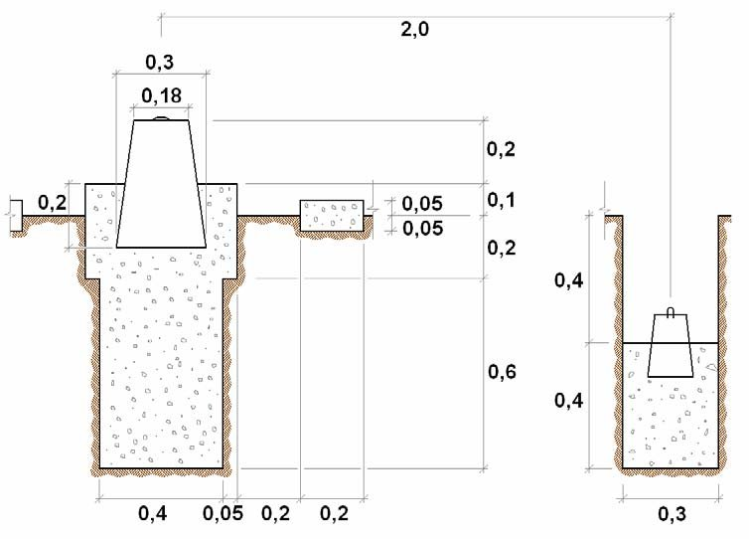
ALTITUDE

Slide 5
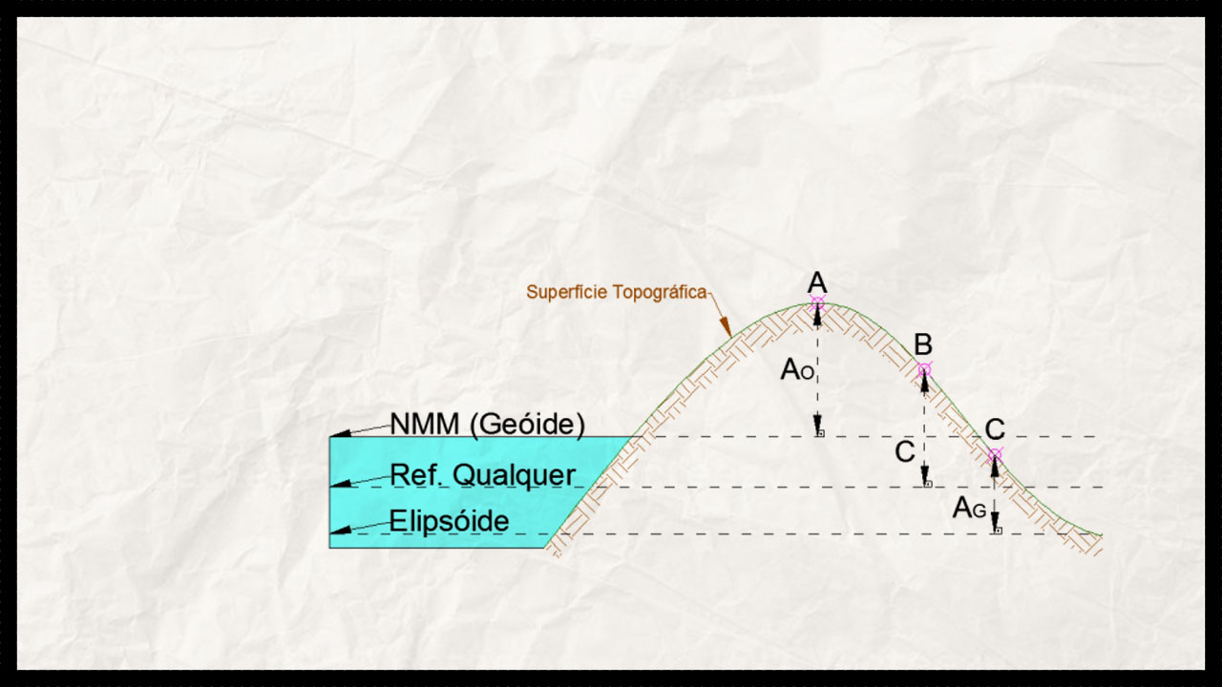
TIPOS DE ALTITUDE
Ortométrica: Referência no Geóide – Nível Médio dos Mares
Altitude
Geométrica: Referência no Elipsoide
ALTITUDE ORTOMÉTRICA
COTA
Cota: Referência arbitrada
ALTITUDE GEOMÉTRICA
Diferença de nível: A diferença de nível entre dois pontos pode ser obtida pela diferença entre altitudes ou cotas, desde que os dois pontos possuam o mesmo sistema de referência

Slide 6
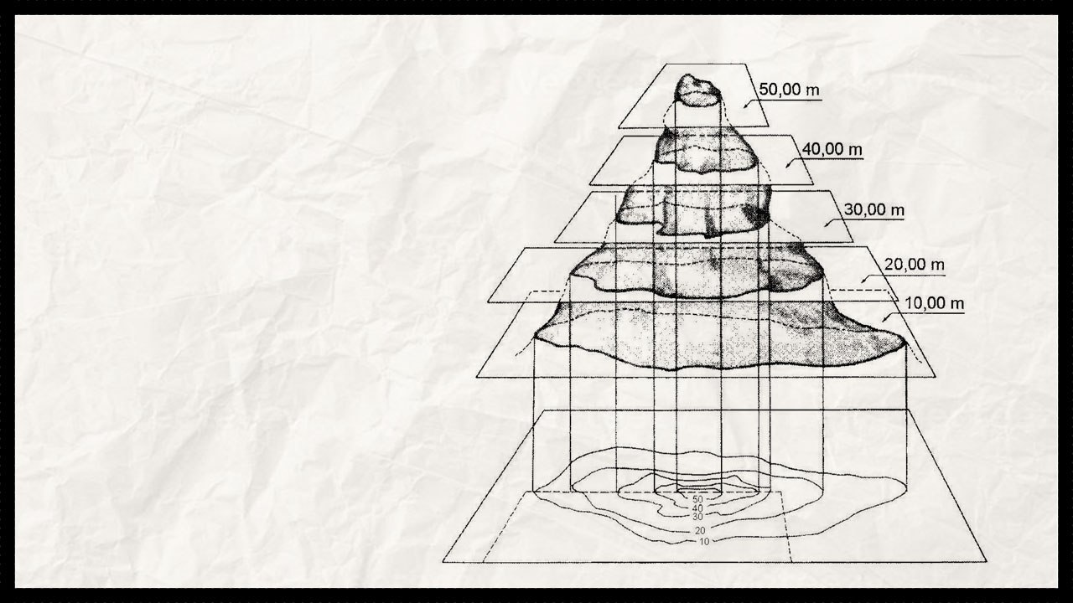
CURVAS DE NÍVEL
As curvas de nível são linhas imaginárias que unem pontos de igual altitude em um terreno. Elas são fundamentais para a representação gráfica do relevo em mapas topográficos e permitem visualizar a inclinação e a forma do terreno.
As curvas de nível são obtidas a partir de medidas altimétricas realizadas em campo. A partir dessas medidas, é possível traçar as curvas de nível em um mapa, indicando as áreas mais elevadas e mais baixas do terreno.

Slide 7
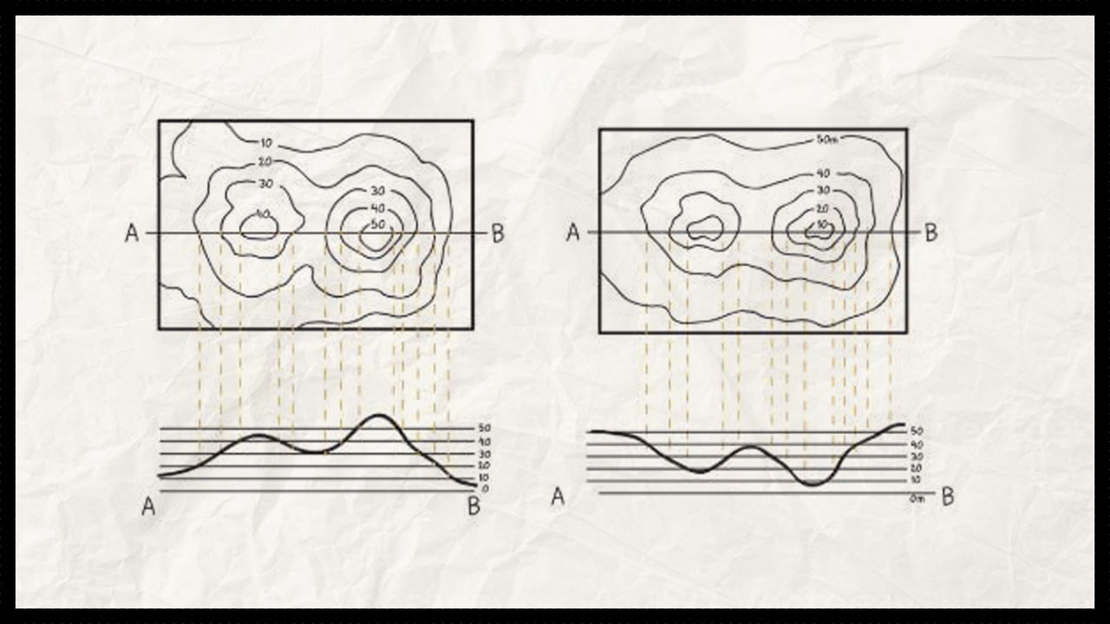
CURVAS DE NÍVEL
ELEVAÇÕES
DEPRESSÕES

Slide 8
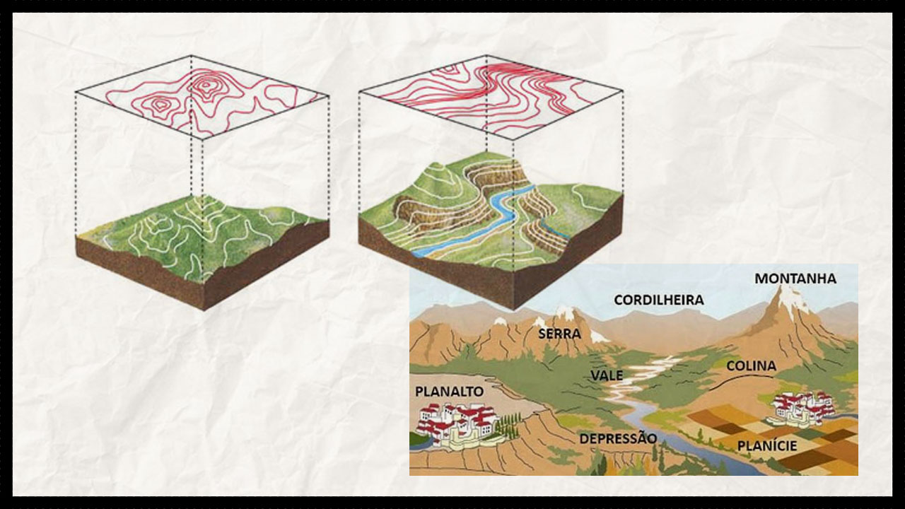
ACIDENTES TOPOGRÁFICOS
MONTANHA
VALE
SUPERFÍCIE TOPOGRÁFICA
Para interpretar um mapa topográfico, é necessário conhecer as principais convenções cartográficas, como as curvas de nível, os símbolos convencionais e as escalas.

Slide 9
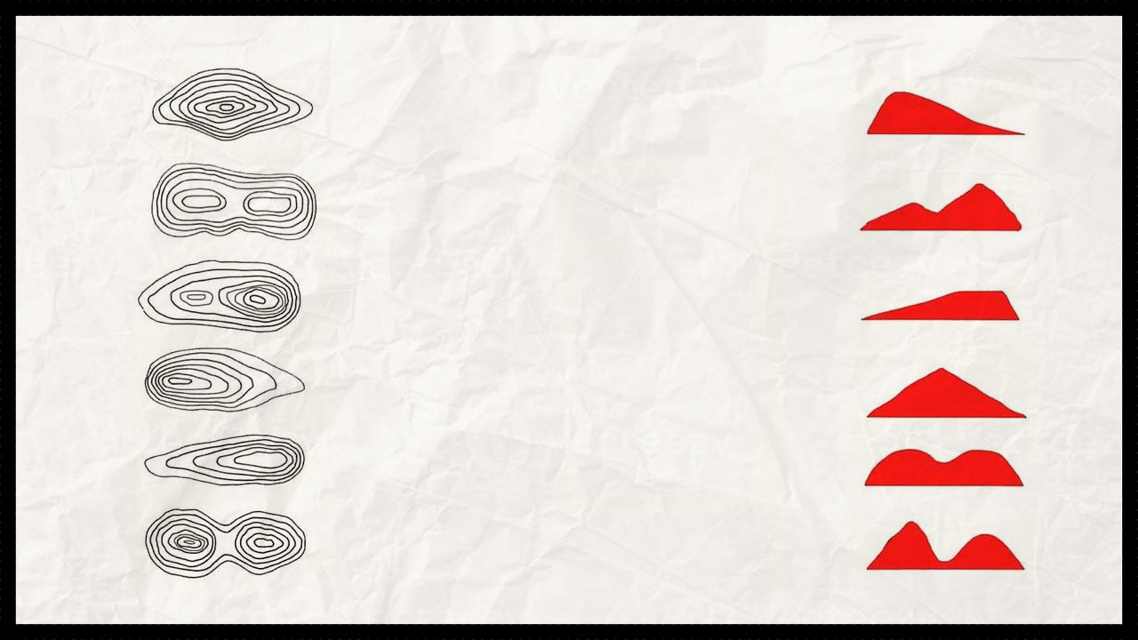
EXERCÍCIO COM CURVAS DE NÍVEL
1.
(a)
2.
(b)
3.
(c)
4.
(d)
5.
(e)
6.
(f)
Representação em planta
Perfis

Slide 10
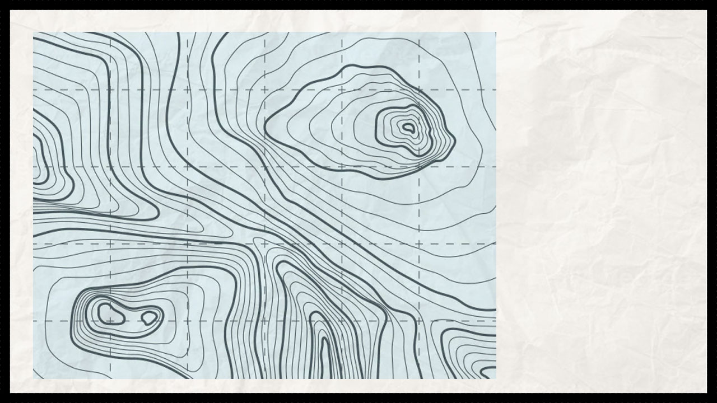
TIPOS DE CURVAS DE NÍVEL
Curva Mestra: curva de nível mais grossa e numerada que ocorre de 5 em 5 curvas. A quinta curva é sempre uma curva mestra nas cartas topográficas

Slide 11
TIPOS DE CURVAS DE NÍVEL
Curvas auxiliares ou Isolinhas de altitude: linhas que representam todos os pontos do terreno de mesma altitude.

Slide 12
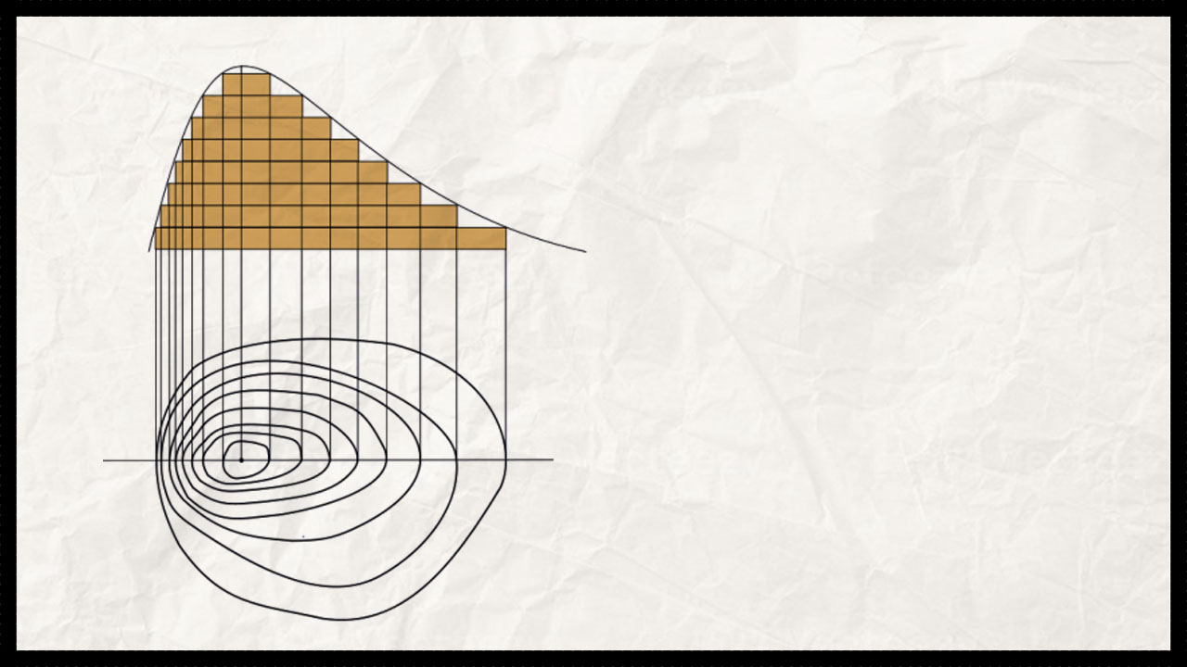
CONSTRUÇÃO DE CURVAS DE NÍVEL
A construção de um perfil de terreno segue as premissas da geometria descritiva. Os pontos encontrados para servirão para traçar uma linha que dará a forma atual do perfil do terreno.
Perfil do terreno
Linha de corte
Representação em planta

Slide 13
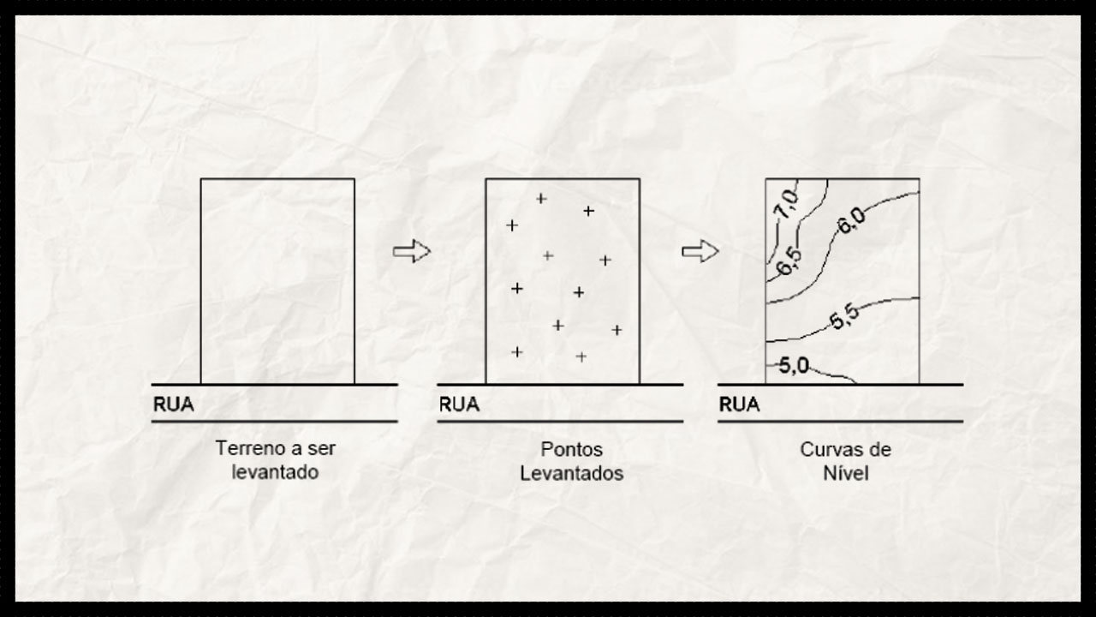
CURVAS DE NÍVEL
Método de interpolação e traçados de curvas de nível

Slide 14
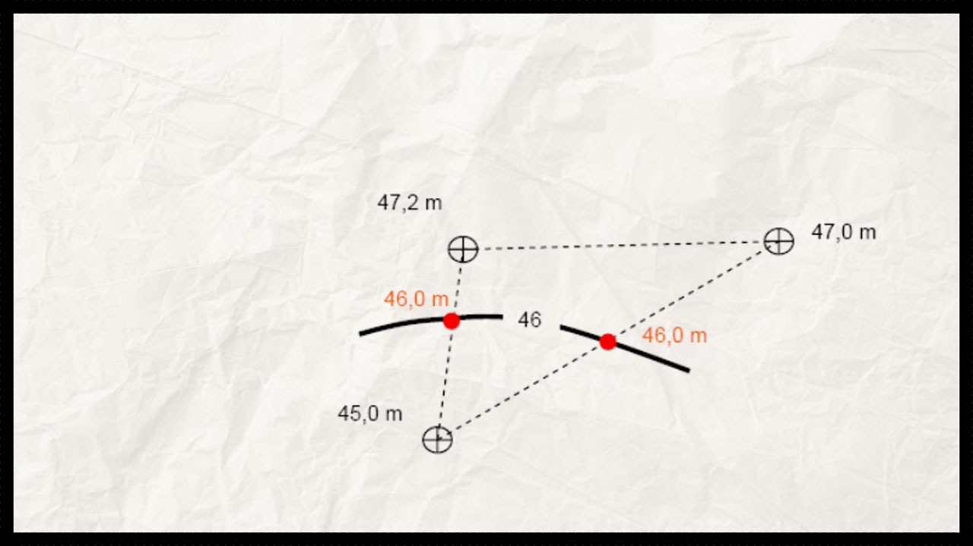
CURVAS DE NÍVEL
O que se faz na prática é, a partir de dois pontos com cotas conhecidas, interpolar a posição referente a um ponto com cota igual a cota da curva de nível que será representada,
ELEVAÇÕES
DEPRESSÕES

Slide 15
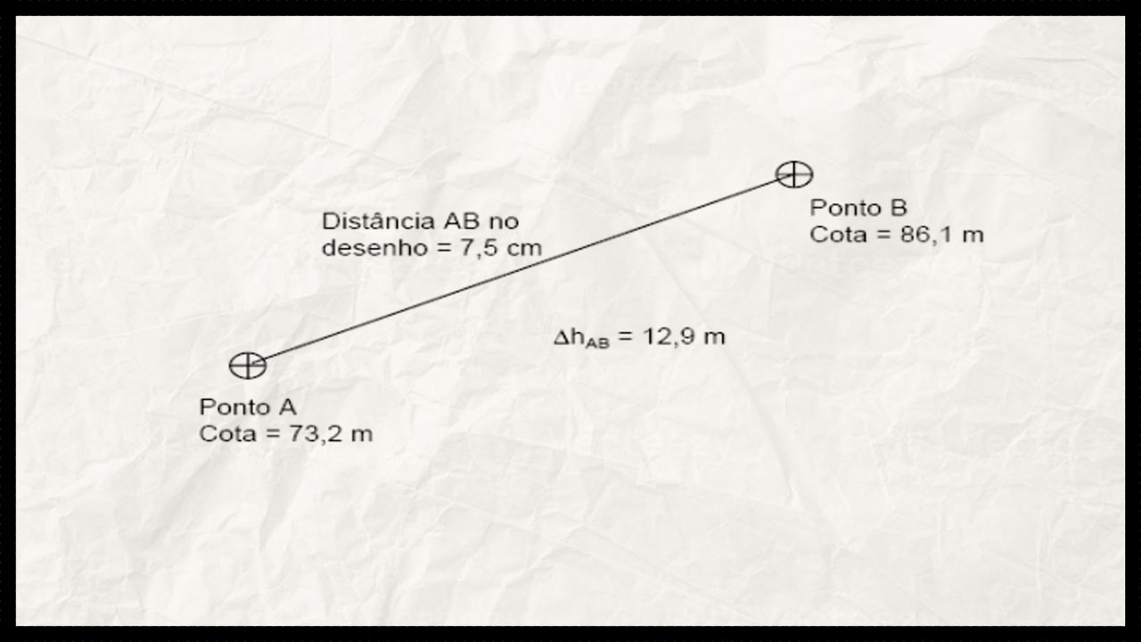
EXERCÍCIO COM CURVAS DE NÍVEL

Slide 16
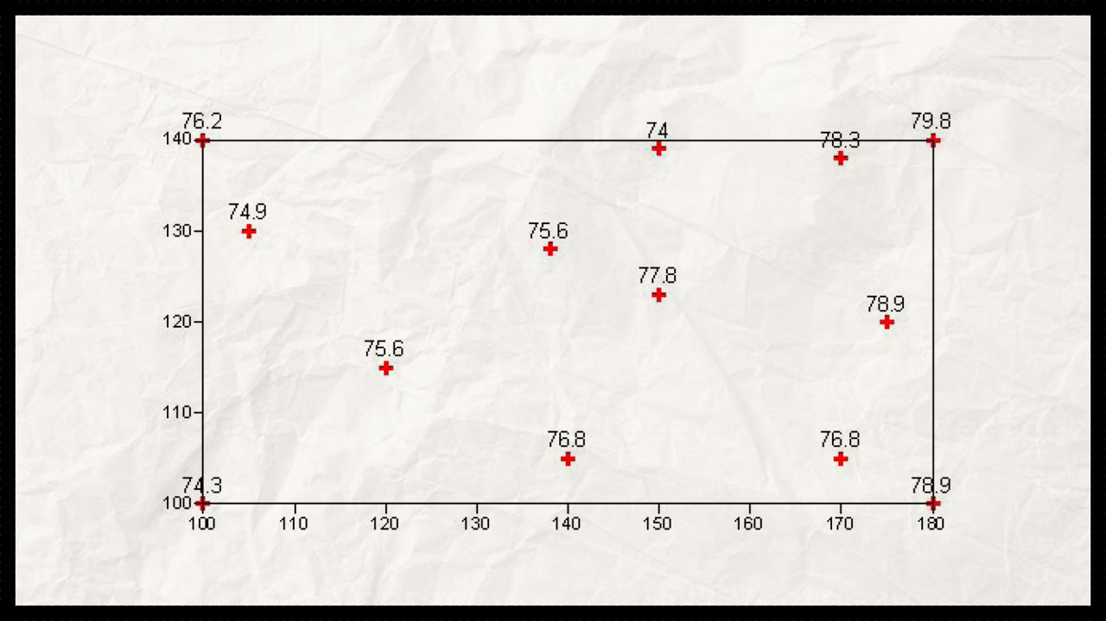
EXERCÍCIO COM CURVAS DE NÍVEL
Levantamento topográfico.
Notes:
Altimetria: determinação do levantamento de dados referentes às alturas dos pontos do terreno e a sua representação.

Slide 17
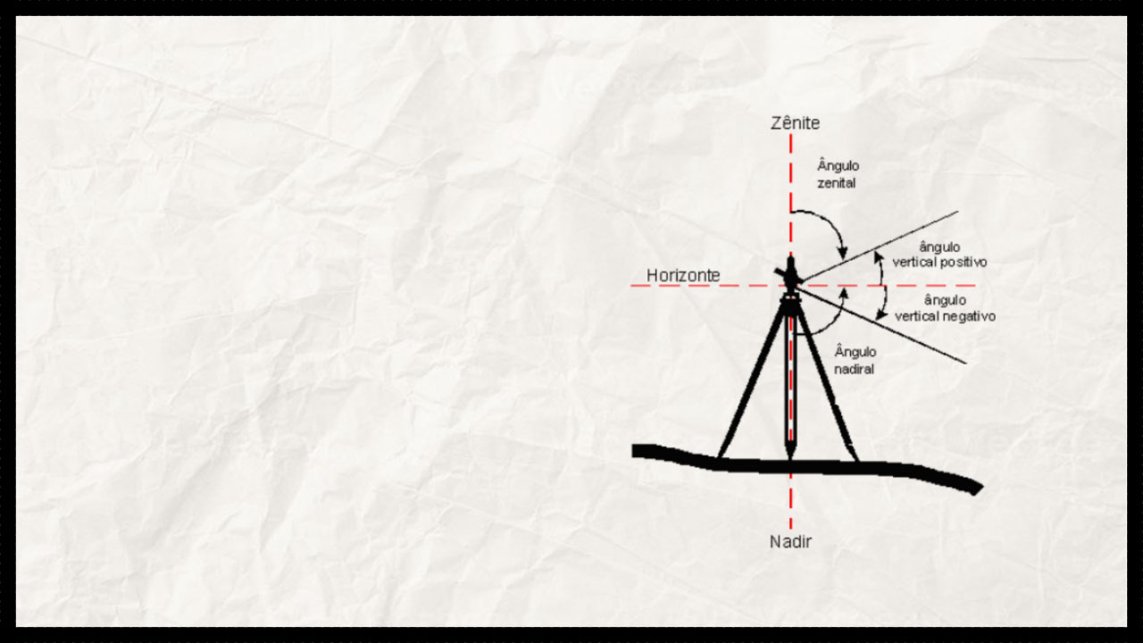
ÂNGULOS VERTICAIS
Ângulos diretos
Ângulos horizontais
Deflexões
De orientação
Zenital
Ângulos verticais
De inclinação
Nadiral
Ângulos verticais

Slide 18

CONVERSÃO DE ÂNGULOS
Exercício
Converta os Ângulos Verticais a seguir em Ângulos Zenitais. Observe que existem ângulos com sinal negativo indicando que o ponto visado está abaixo da linha do horizonte.
59º 09’ 45”
-39º 35’ 26”
46º 48’ 33”
-62º 50’ 15”
Ângulos verticais

Slide 19
CONVERSÃO DE ÂNGULOS
Para próxima aula:
Trazer papelão onda E (4mm) ou outro material de mesma espessura;
cola para papel (branca ou de isopor);
Estilete;
Régua para corte;
Lapiseira;
Escalímetro;
Ângulos verticais

